Slide 1

Audiência Pública
Segundo quadrimestre
2023
Secretaria Municipal de Saúde

Slide 2

Cadastros
População com critérios de ponderação
Maio/2023
Jun/2023
Jul/2023
Ago/2023
31.280
31.438
31.372
31.344
Fonte: SISAB

Slide 3
Cadastros
População geral
Maio/2023
Jun/2023
Jul/2023
Ago/2023
58.013
58.188
58.046
58.039
Fonte: SISAB

Slide 4

Potencial
Secretaria Municipal de Saúde
Cadastral
Potencial cadastral é o número máximo de cadastros que um município pode fazer. Em Granja, esse número é de 57.750 cadastros.
No 2º quadrimestre de 2023, Granja registrou 58.039 pessoas cadastradas, superando assim o seu potencial cadastral.

Slide 5

Indicadores
eMulti
Percentual de atendimentos compartilhados
Percentual de atendimento de grupos
Quantidade de atividades de matriciamento das equipes

Slide 6

Atendimentos
Compartilhados da eMulti
Durante o segundo quadrimestre de 2023, os atendimentos compartilhados constituíram 69,6% do total de atendimentos realizados pela eMulti.
Fonte: SISAB

Slide 7

Atendimentos
De grupos da eMulti
No segundo quadrimestre de 2023, os grupos das eMultis representaram 21,2% dos atendimentos em atividades coletivas.
Fonte: SISAB

Slide 8

Matriciamento
Das eMultis com as ESF/ESB
No segundo quadrimestre de 2023, os eMultis conduziram 77 matriciamentos, colaborando com as Equipes de Saúde da Família e a Equipe de Saúde Bucal em seus processos de trabalho.
Fonte: SISAB

Slide 9

Programa
1º indicador - Percentual de escolas pactuadas que realizaram ações do PSE no Município. Meta: 50%
Saúde na Escola
2º indicador - Percentual de escolas pactuadas que realizaram ações prioritárias. Meta: 50%

Slide 10
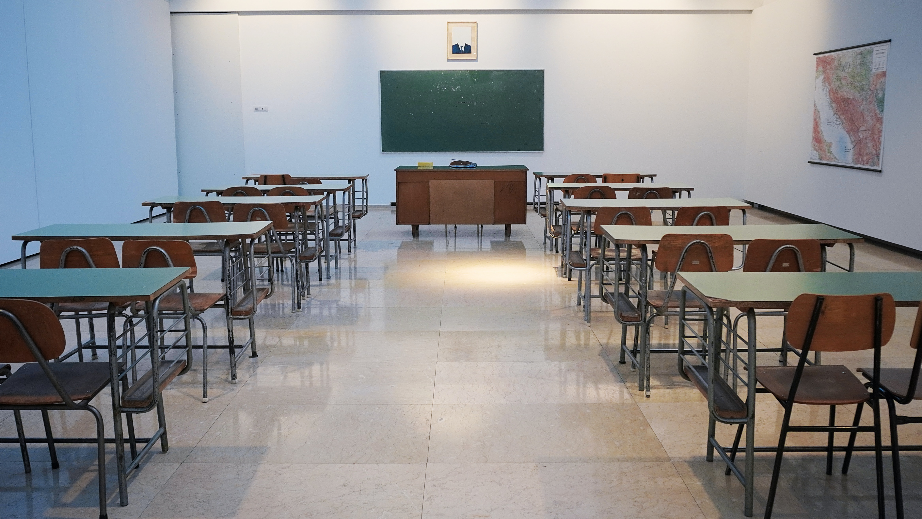
1º Indicador
Escolas que realizaram ações do PSE
No segundo quadrimestre de 2023, das 55 escolas pactuadas, 47 delas realizaram ações do Programa Saúde na Escola (PSE), o que representa 85,4% do total. Isso superou a meta anual estabelecida de 50%.
Fonte: SISAB

Slide 11
2º Indicador do PSE
Percentual de escolas pactuadas que realizaram ações prioritárias
Este indicador é calculado utilizando uma atividade obrigatória, que é o tema Alimentação Saudável, juntamente com uma dessas outras atividades: “Práticas Corporais e Atividade Física”, “Saúde mental”, “Prevenção da violência e promoção da cultura da paz”, “Cidadania e direitos humanos” ou “Saúde sexual e reprodutiva”.

Slide 12

2º Indicador
Escolas que executaram ações prioritárias do Programa Saúde na Escola (PSE).
No segundo quadrimestre de 2023, 27 escolas realizaram as ações prioritárias do Programa Saúde na Escola (PSE), de um total de 55 escolas. Isso representa 49,09%, ficando muito próximo de atingir a meta anual de 50%.
Fonte: SISAB
Secretaria Municipal de Saúde

